Slide 1
Оценка параметров распределения потоков сложной структуры
Выполнил: студент группы 381603-3 Кумин Алексей Научный руководитель: Кудрявцев Евгений Владимирович

Slide 2
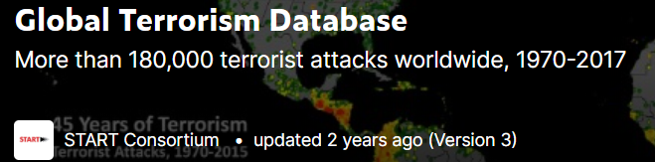
Описание работы
В ходе работы были сделаны:
Реализация нелокальных способов описания потоков сложной структуры
Оценка параметров и проверка гипотез о распределении
Нелокальные способы описания входного потока – упрощает вид входного потока сложной структуры
Поток сложной структуры – описание вероятностной структуры невозможно
Выборка – база данных террористических актов со всего мира за последние десятки лет (Global Terroristic Database)

Slide 3
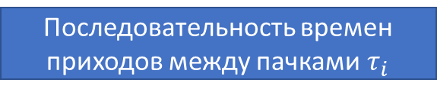
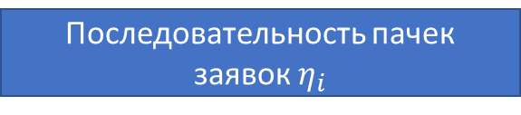
Реализация методов разбиения
Е.В. Кудрявцев, М.А. Федоткин «Изучение характеристик транспортного потока высокой плотности» 2013г
Реализованы два метода(из статьи)
“Нелокальный способ 1”
“Нелокальный способ 3” – обладает большим числом параметров
Цель методов:
“Нелокальный способ 3” обладает большими возможностями для настройки разбиения исследователем, за счет большего числа параметров
Последовательность пачек заявок $η_{i}$
Исходный поток
Алгоритм разбиения
Последовательность времен приходов между пачками${ τ}_{i}$

Slide 4
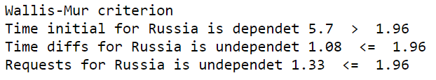
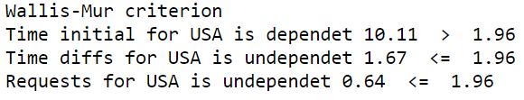
Результаты
Из базы данных выделена выборка событий для России и США
Полученные после применения методов последовательности проходят проверку на независимость критерием Валлиса-Мура (α=0.05)
Результаты показывают, что методы позволяют упростить выборку и разделить ее на последовательности н.о.р. с.в.
Результаты применения первого метода (Россия):
Результаты применения второго метода (США):

Slide 5
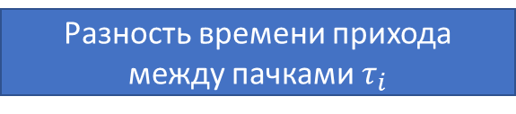
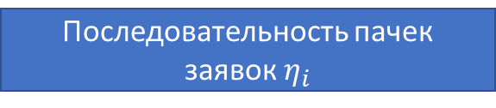
Оценка параметров и проверка гипотез
Для последовательностей были предложены следующие распределения:
Параметры оценивались методом моментов, а проверка гипотез проводилась критерием хи-квадрат
Пуассоновское + пуассоновское
Последовательность пачек заявок $η_{i}$
Смесь 2х распределений
Геометрическое + пуассоновское
Разность времени прихода между пачками $τ_{i}$
Смещенное показательное

Slide 6
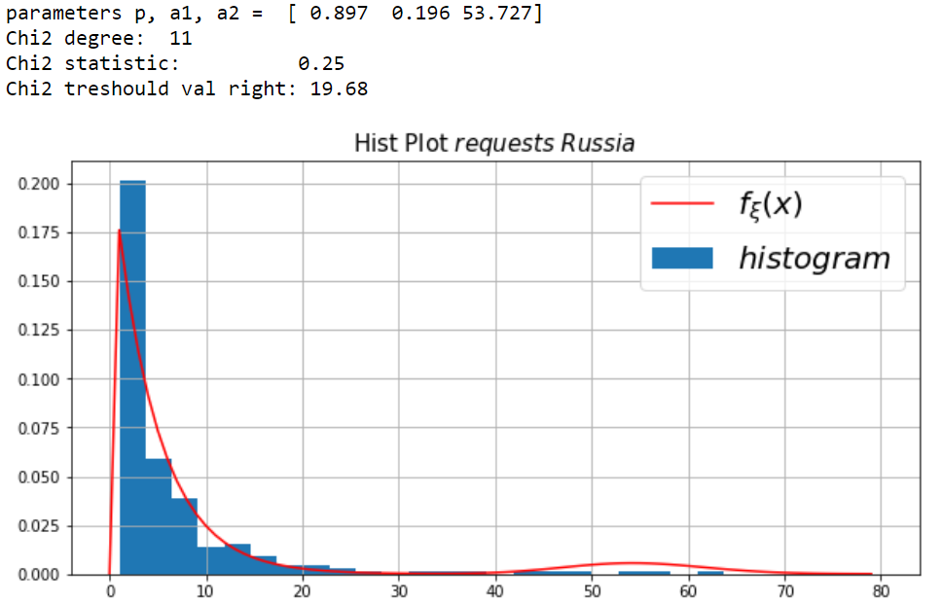
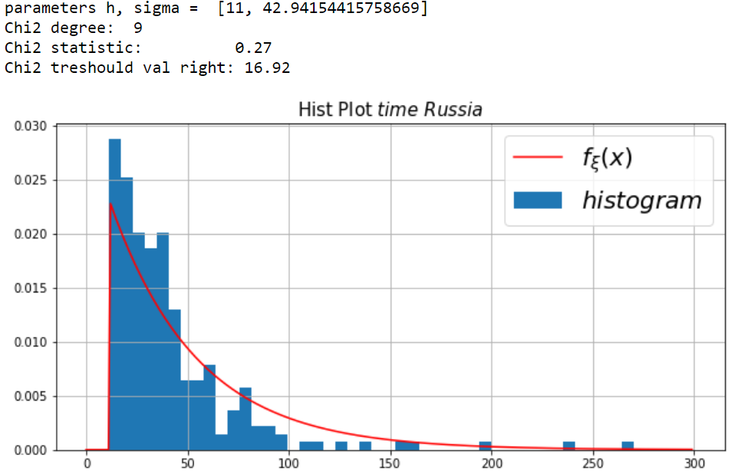
Результаты
Результаты показали, что геометрическое распределение лучше описывает поток количества событий
Смещенное показательное так же хорошо описывает поток поступлений пачек
Результаты справедливы как для России так и для США

Slide 7
Исходные файлы
https://github.com/AlexeyKumin/SW_Global_Terrorism

